Slide 1

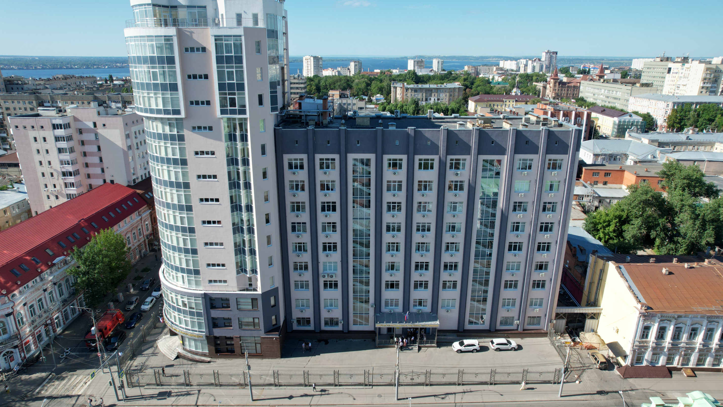

«ЗА КАЖДЫМ ДЕЛОМ – ЖИВЫЕ ЛЮДИ С ИХ ТРЕВОГАМИ, НАДЕЖДАМИ, ЧАЯНИЯМИ, ОЖИДАНИЯМИ СПРАВЕДЛИВОСТИ. И ЗАДАЧА СУДЬИ – НАЙТИ БАЛАНС ИНТЕРЕСОВ, ПРЕВРАТИВ ПРАВО ИЗ АБСТРАКТНОЙ КАТЕГОРИИ В РЕАЛЬНЫЙ ИНСТРУМЕНТ ЗАЩИТЫ»,
ВИРТУАЛЬНЫЙ МУЗЕЙ
ПЕРВОГО КАССАЦИОННОГО СУДА
ОБЩЕЙ ЮРИСДИКЦИИ
— Из Выступления председателя
верховного суда рФ Краснова И.В.

Slide 2
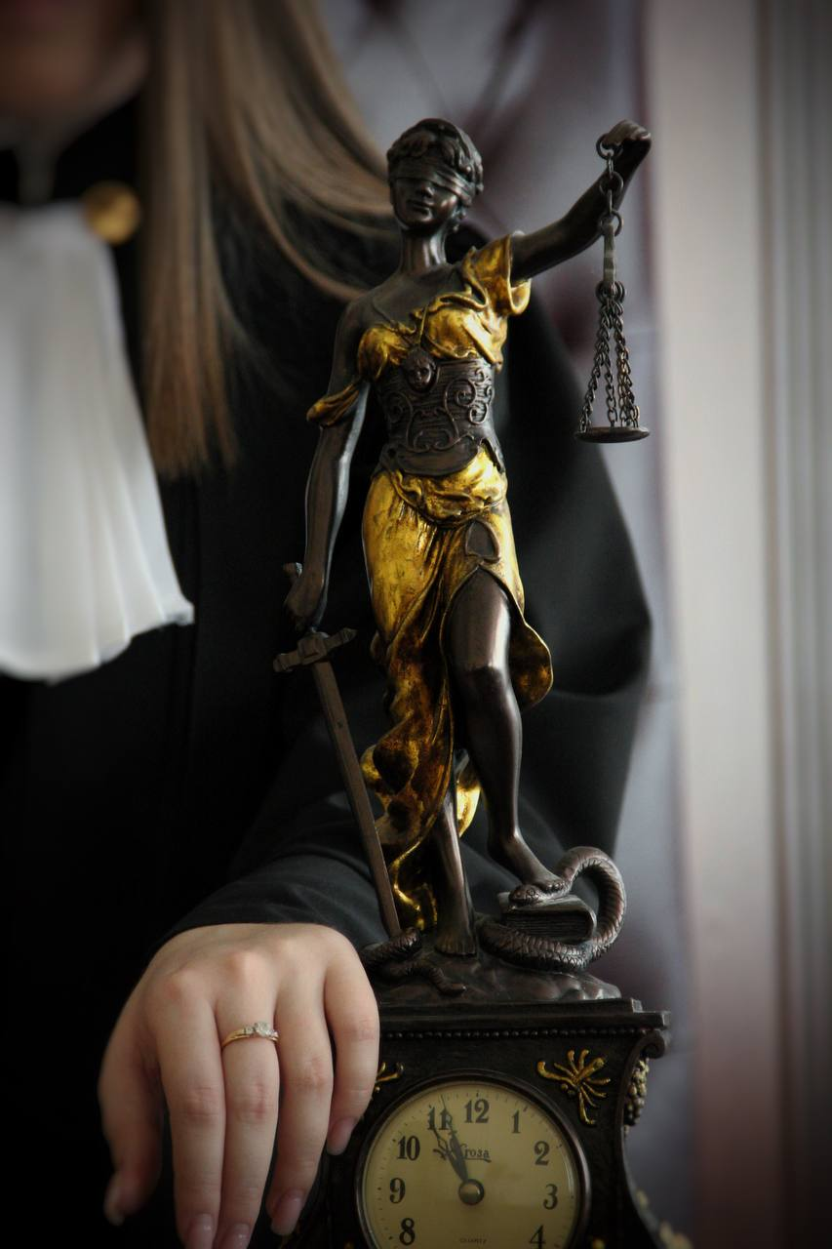
Навигация
История создания кассационных судов общей юрисдикции
Юрисдикция Первого кассационного суда общей юрисдикции
Здания Первого кассационного суда общей юрисдикции
Начало деятельности Первого кассационного суда общей юрисдикции
Первый кассационный суд общей юрисдикции сегодня

Slide 3
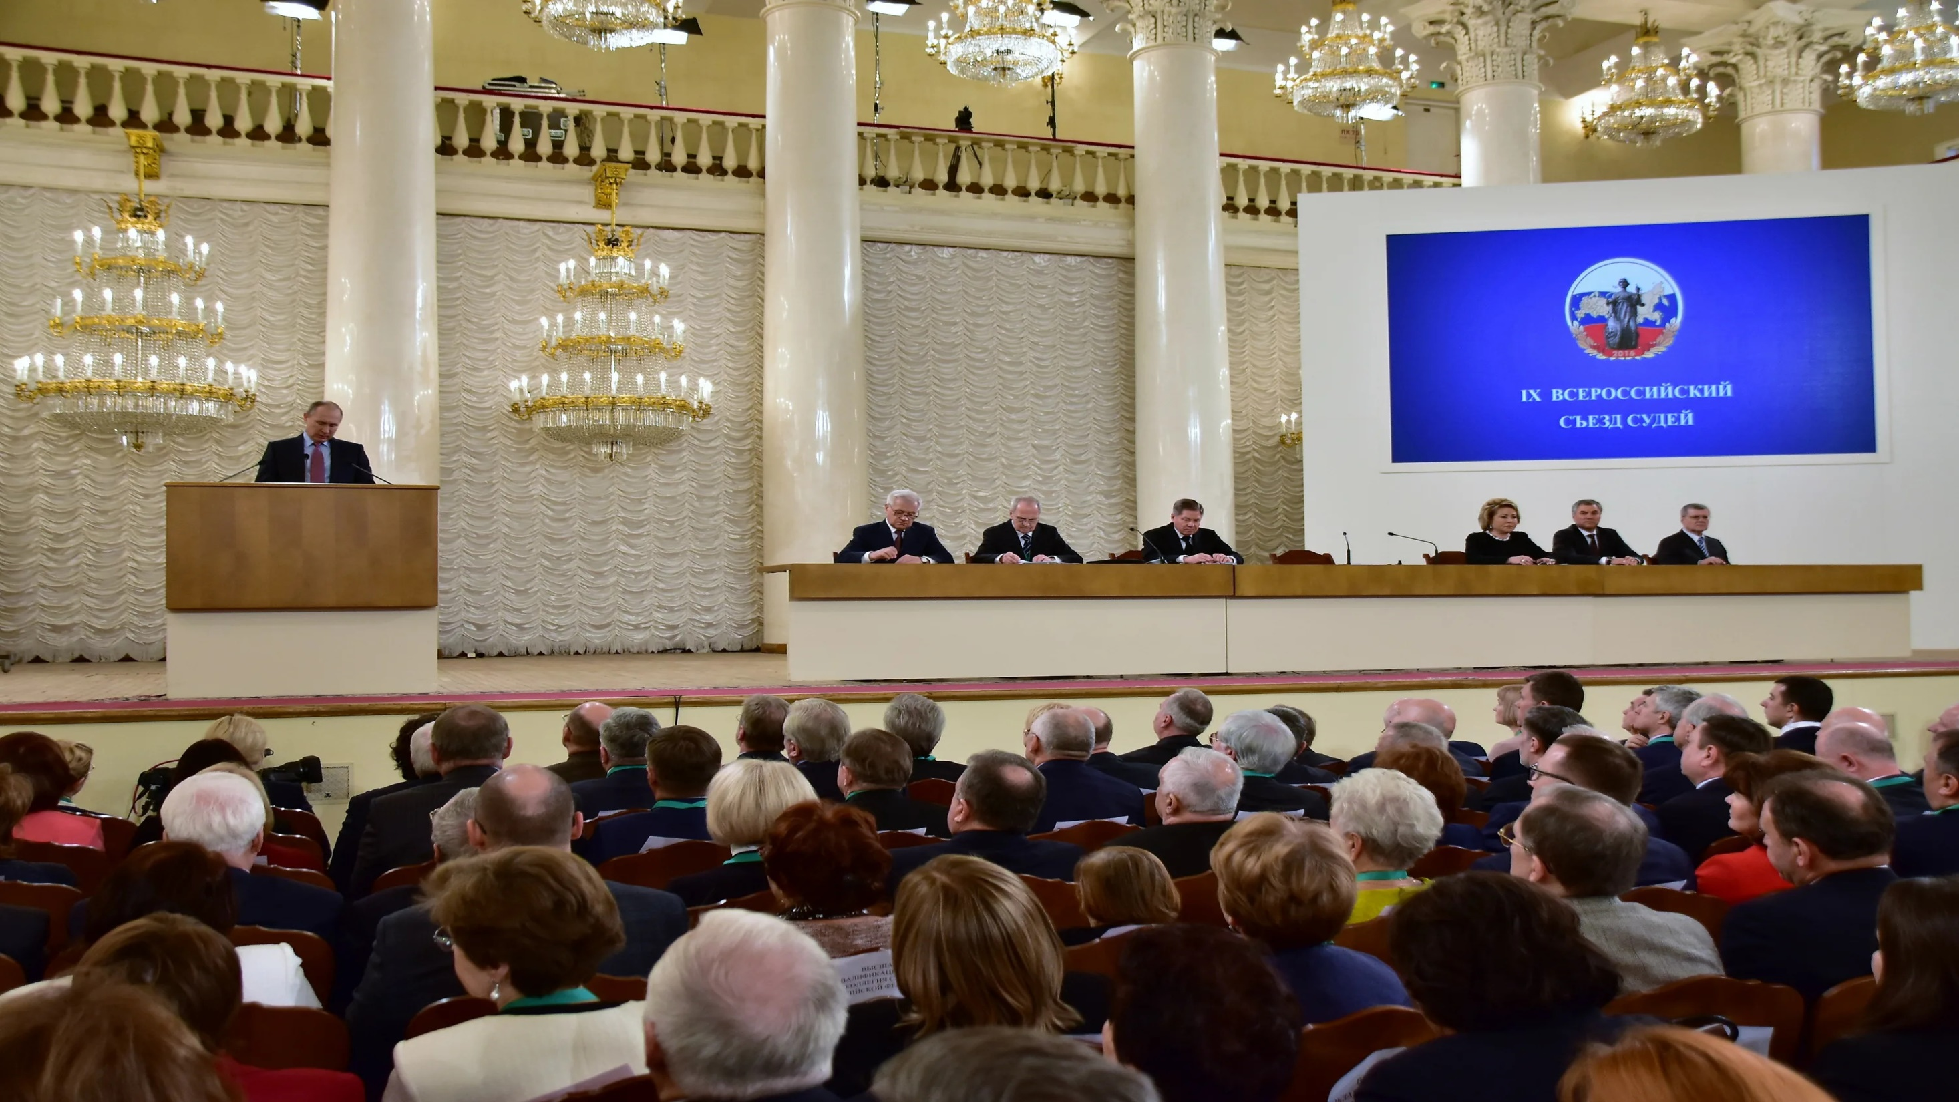
ИСТОРИЯ СОЗДАНИЯ КАССАЦИОННЫХ СУДОВ ОБЩЕЙ ЮРИСДИКЦИИ

Slide 4
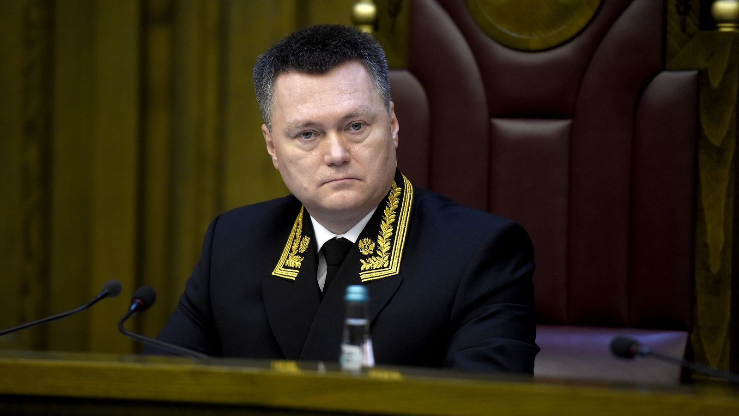
«ЗА КАЖДЫМ ДЕЛОМ – ЖИВЫЕ ЛЮДИ С ИХ ТРЕВОГАМИ, НАДЕЖДАМИ, ЧАЯНИЯМИ, ОЖИДАНИЯМИ СПРАВЕДЛИВОСТИ. И ЗАДАЧА СУДЬИ – НАЙТИ БАЛАНС ИНТЕРЕСОВ, ПРЕВРАТИВ ПРАВО ИЗ АБСТРАКТНОЙ КАТЕГОРИИ В РЕАЛЬНЫЙ ИНСТРУМЕНТ ЗАЩИТЫ»,
— Из Выступления председателя
верховного суда рФ Краснова И.В.

Slide 5
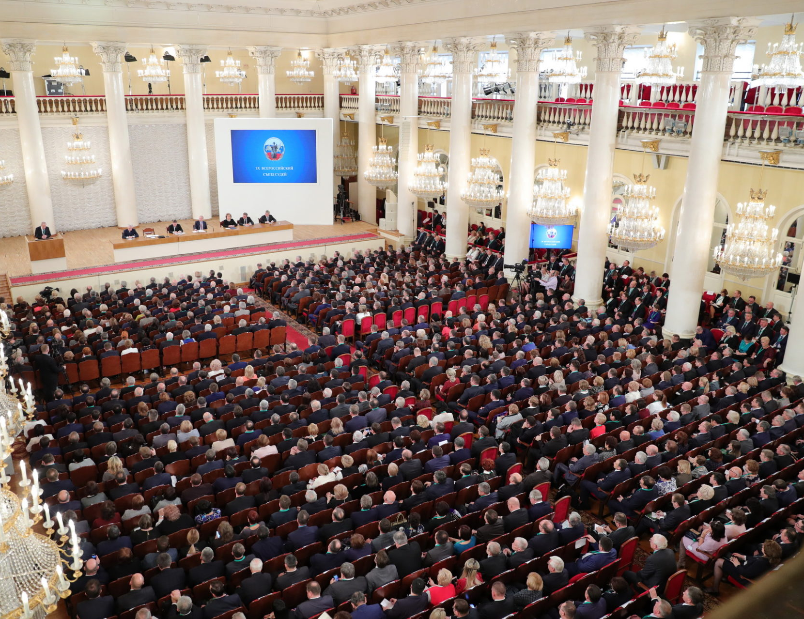

ПОСТАНОВЛЕНИЕ
IX Всероссийского съезда судей
«В целях формирования независимых и самостоятельных апелляционных и кассационных инстанций съезд поддерживает концепцию дальнейшего развития судоустройства системы судов общей юрисдикции, подготовленную Верховным Судом Российской Федерации, о создании самостоятельных кассационных и апелляционных судов общей юрисдикции, структурное выделение которых, не связанное границами административно-территориального деления, позволит унифицировать построение судебной системы Российской Федерации и оптимизировать судебную нагрузку.
На основании изложенного IX Всероссийский съезд судей
ПОСТАНОВЛЯЕТ:
5. Просить Верховный Суд Российской Федерации в порядке законодательной инициативы внести на рассмотрение Государственной Думы Федерального Собрания Российской Федерации:
проект федерального конституционного закона «О внесении изменений в федеральные конституционные законы в связи с созданием кассационных судов общей юрисдикции и апелляционных судов общей юрисдикции».

Slide 6
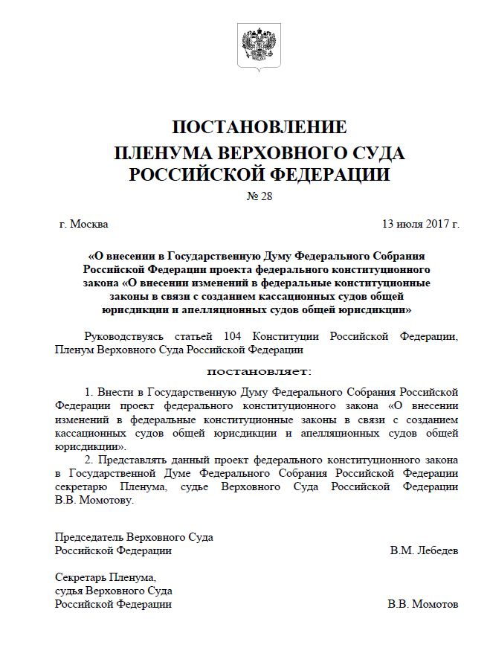
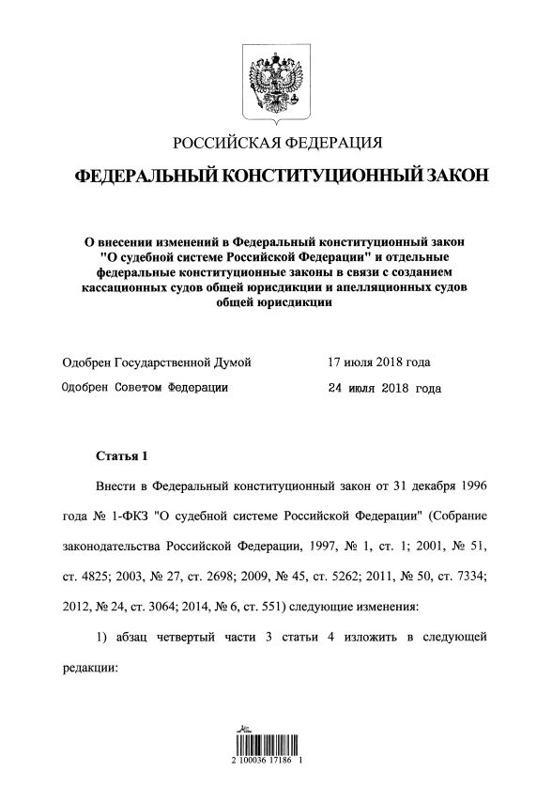



Slide 7

«Считать днем начала деятельности кассационных судов общей юрисдикции, апелляционных судов общей юрисдикции, Кассационного военного суда, Апелляционного военного суда и Центрального окружного военного суда
1 октября 2019 года»
— ПОСТАНОВЛЕНИЕ ПЛЕНУМА ВЕРХОВНОГО СУДА РФ ОТ 12 СЕНТЯБРЯ 2019 № 30

Slide 8
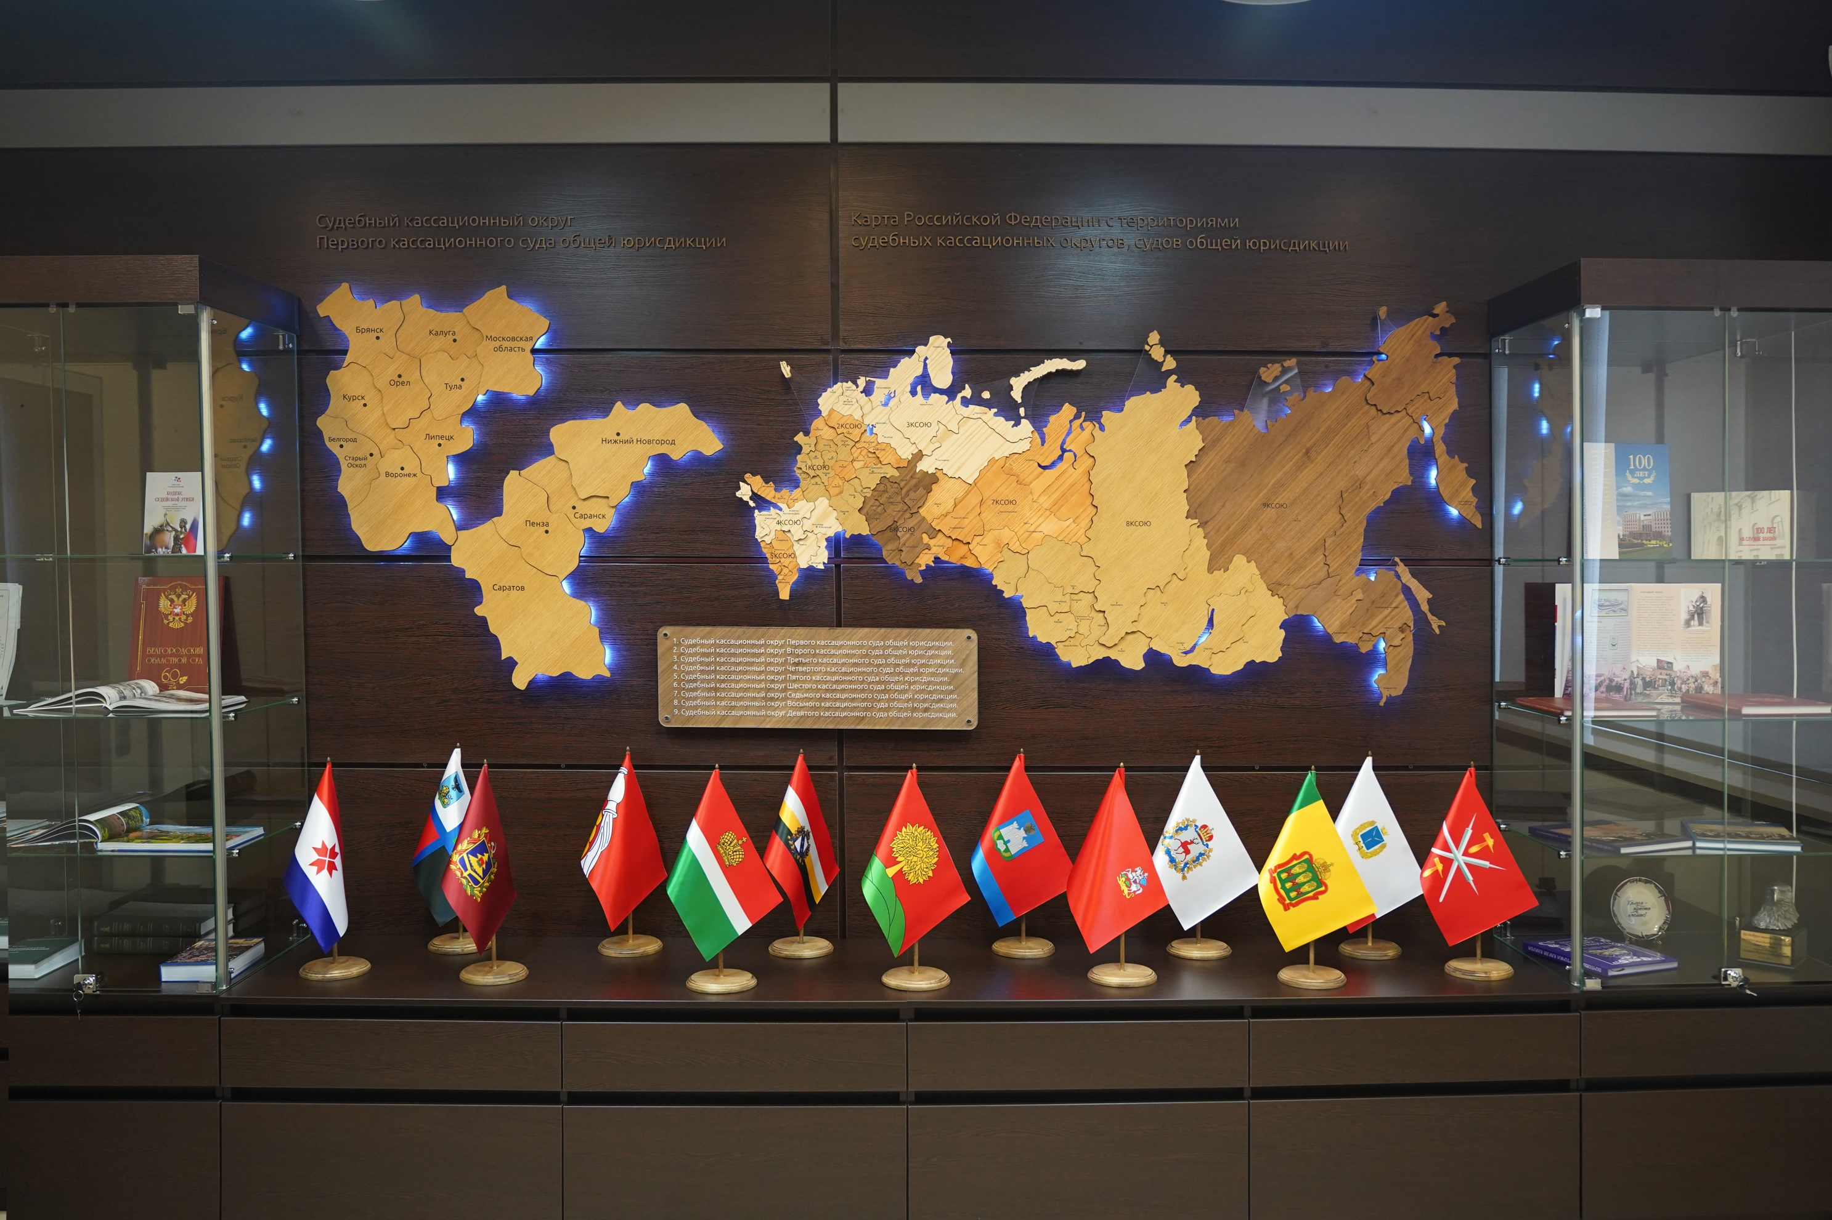
ЮРИСДИКЦИЯ ПЕРВОГО КАССАЦИОННОГО СУДА ОБЩЕЙ ЮРИСДИКЦИИ
Первый кассационный округ

Slide 9
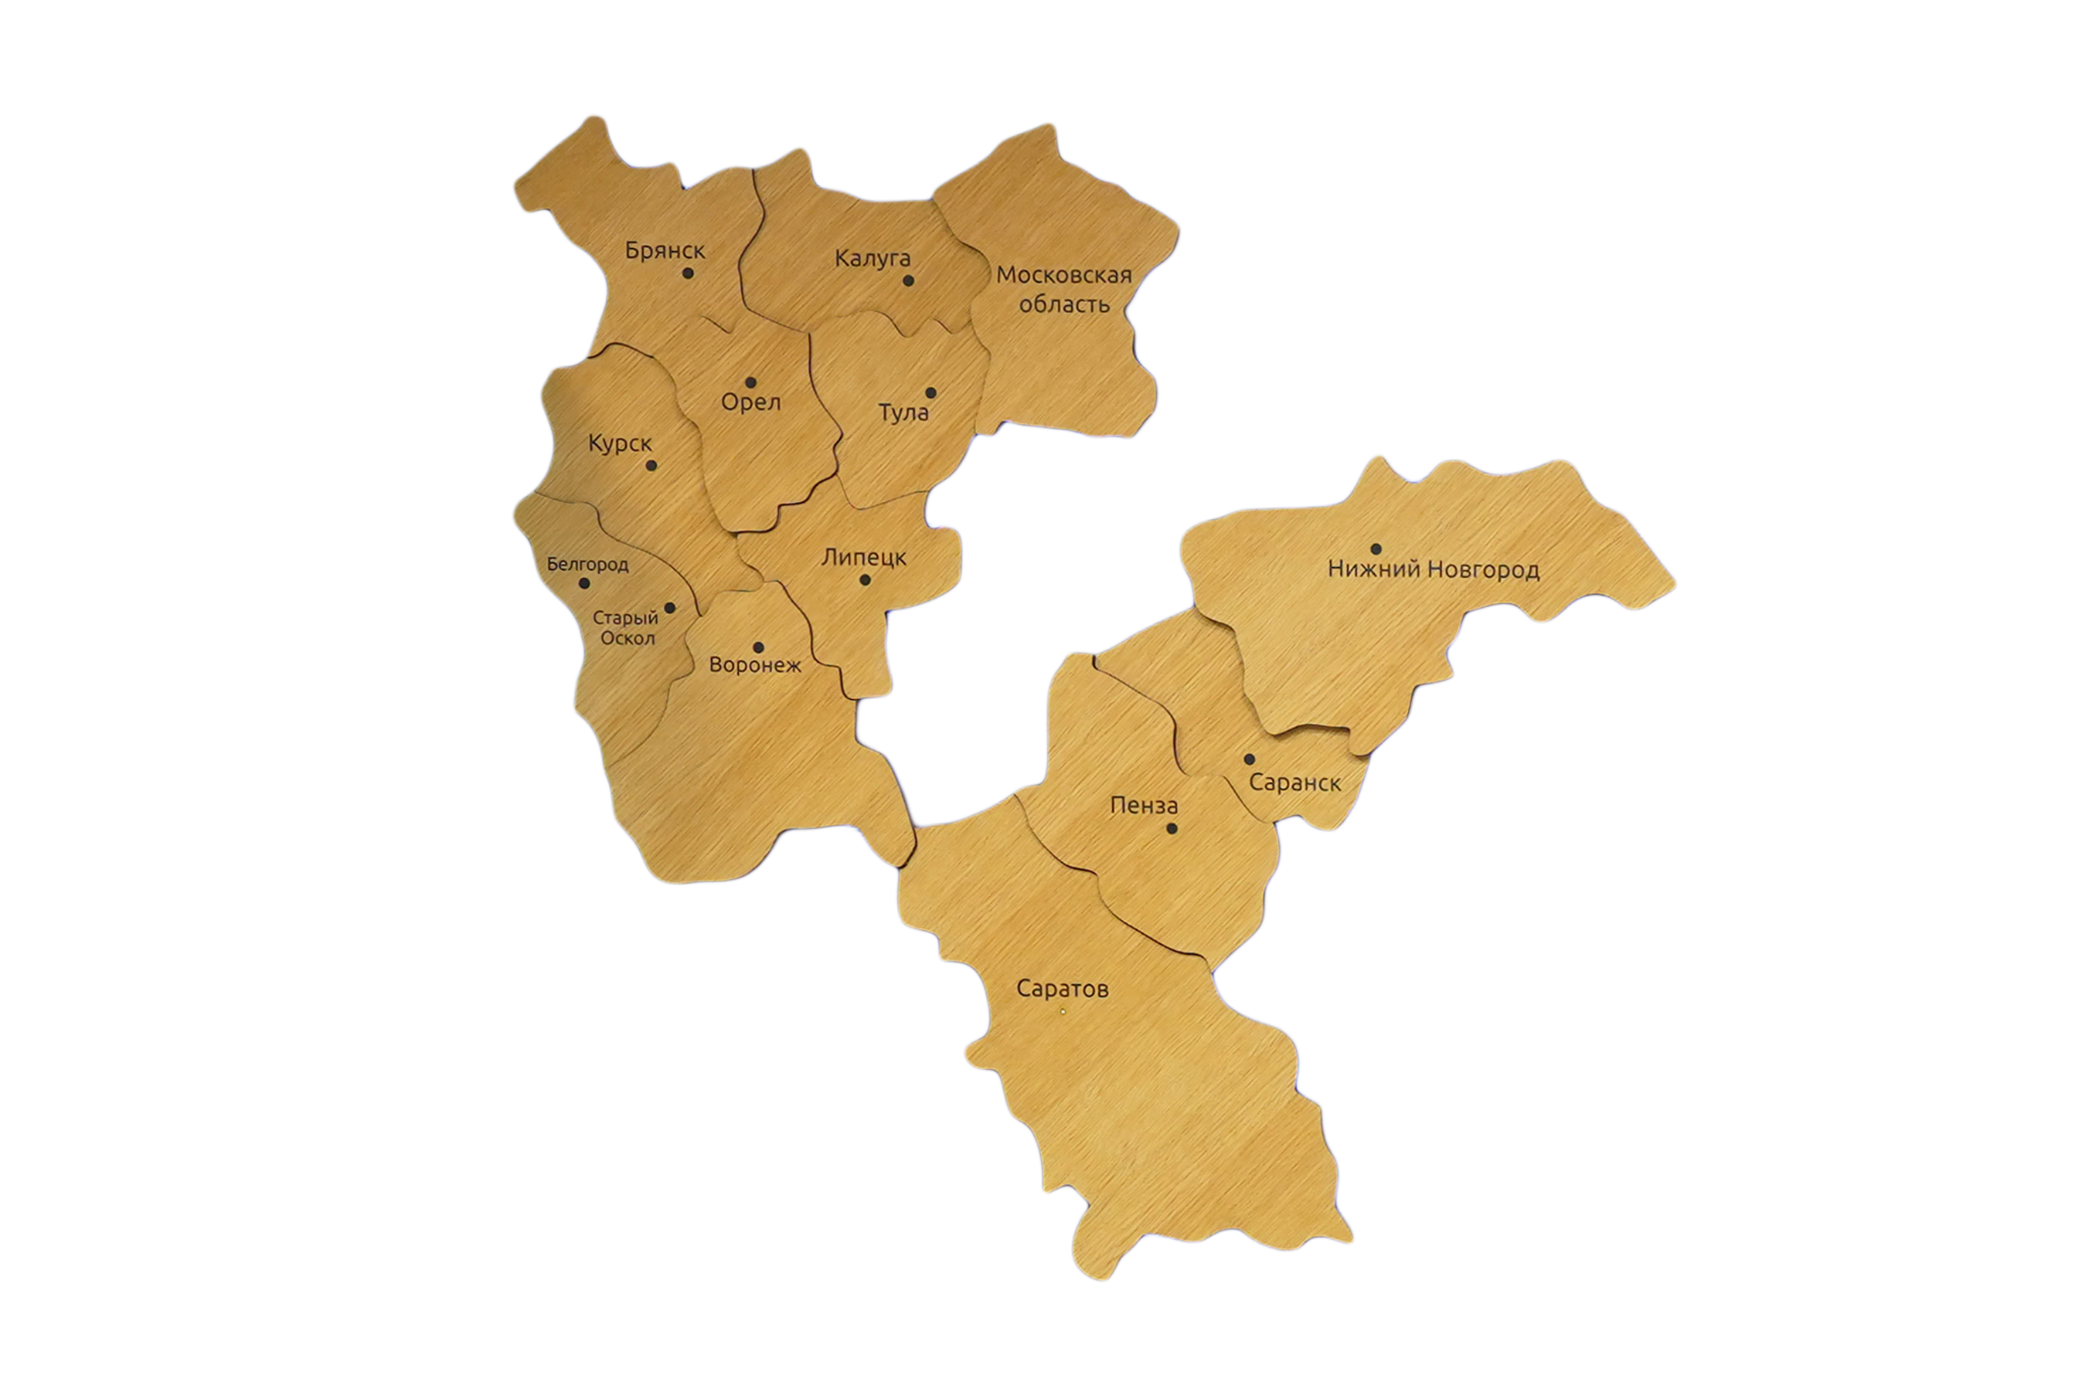
В компетенцию Первого кассационного суда общей юрисдикции входит рассмотрение дел по жалобам и представлениям на вступившие в законную силу судебные акты, принятые судами
Республики Мордовия,
Белгородской области,
Брянской области,
Воронежской области,
Калужской области,
Курской области,
Липецкой области,
Орловской области,
Московской области,
Нижегородской области,
Пензенской области,
Саратовской области,
Тульской области.

Slide 10
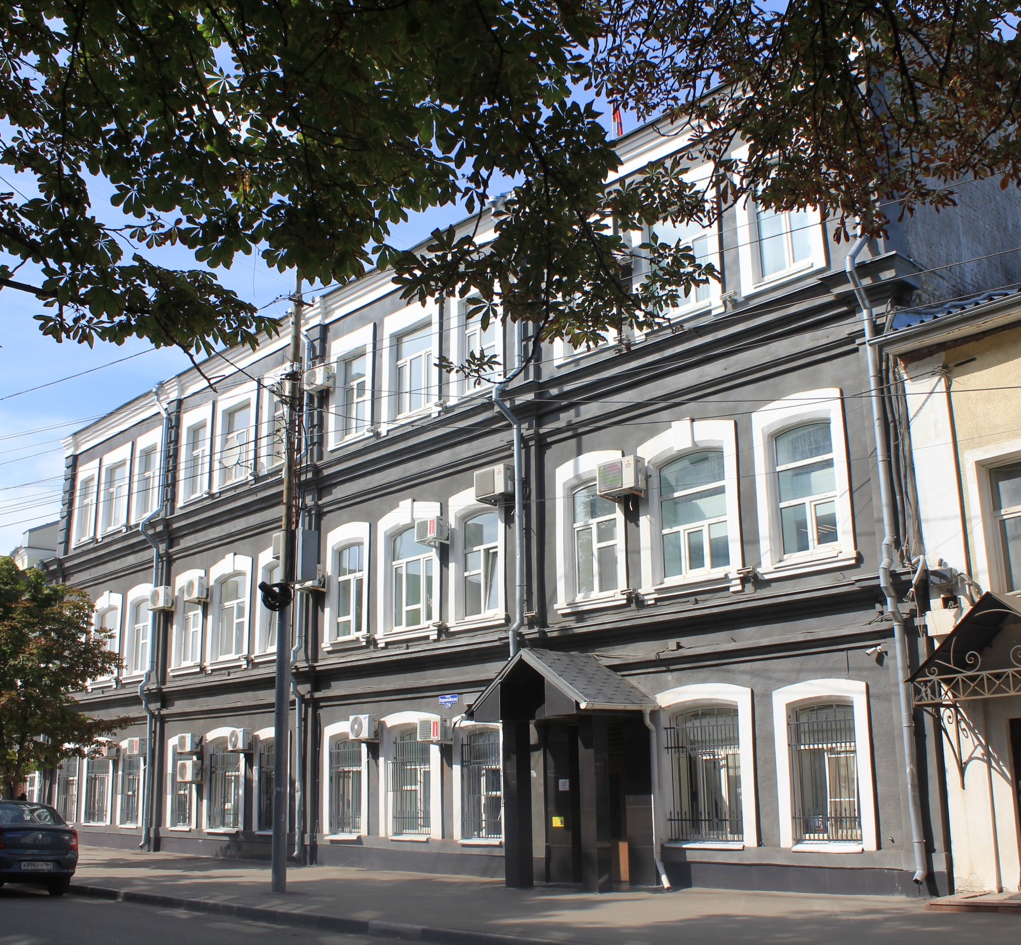
в 2019 году первый кассационный суд общей юрисдикции начал свою работу по адресу город саратов, улица Первомайская, дом 74.
Одновременно с этим строится здание суда по адресу город саратов, улица московская, дом 55.
На фото здание суда на улице Первомайской, дом 74.

Slide 11
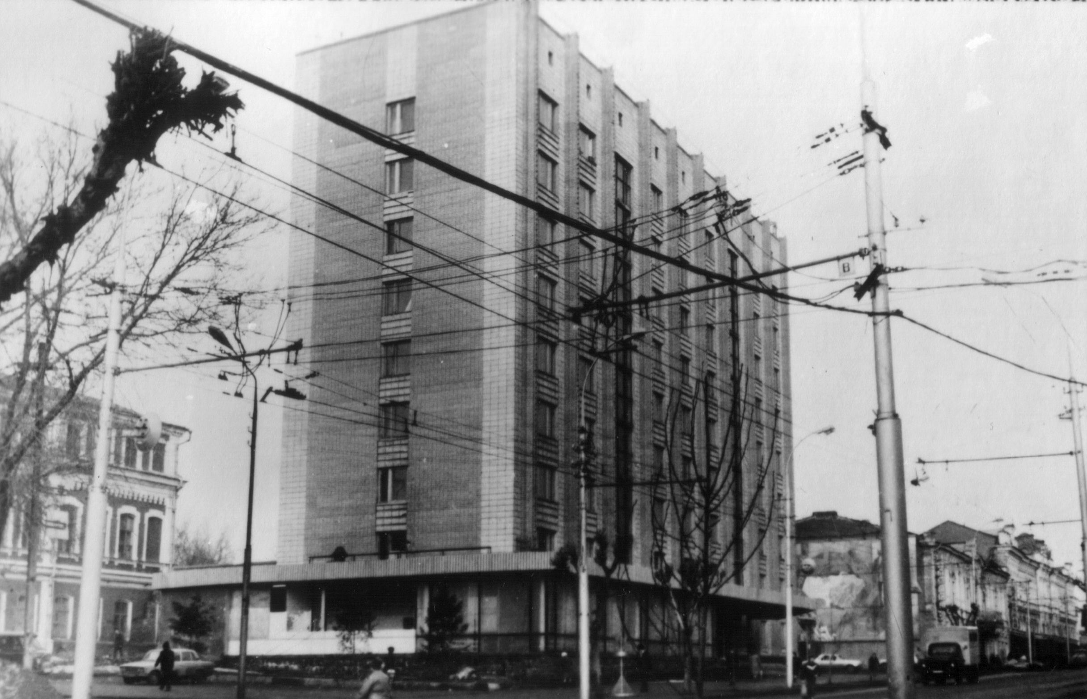
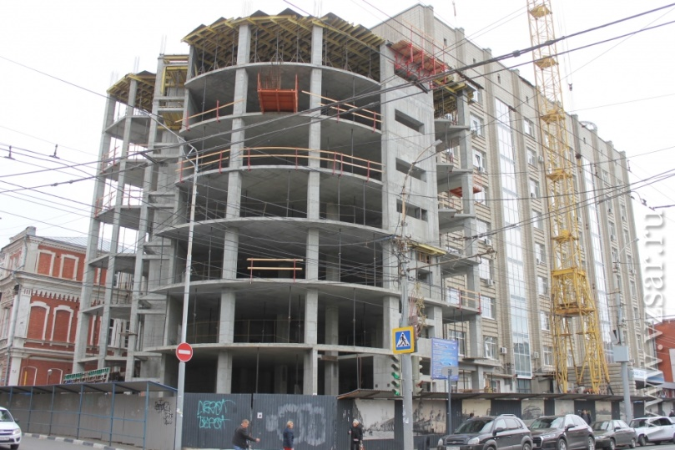
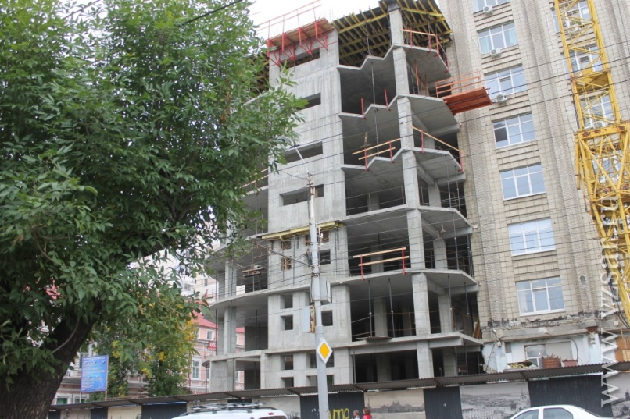
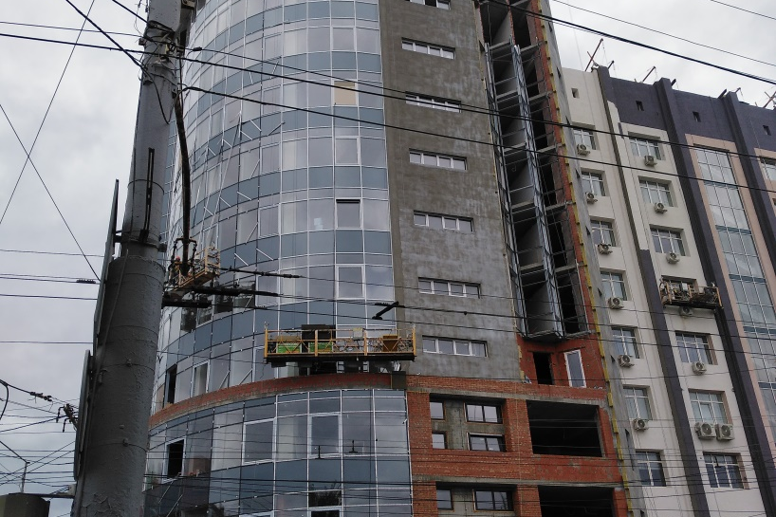
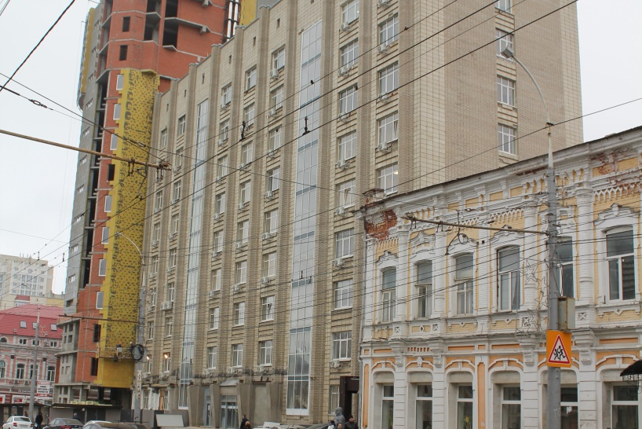
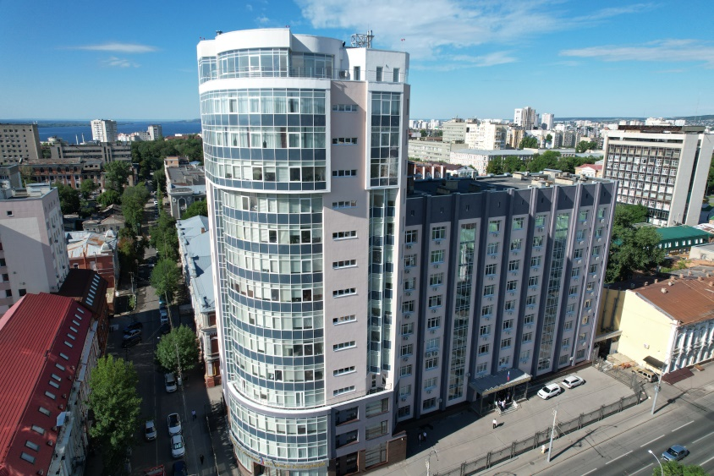
Этапы строительства здания суда на ул. Московской, 55
80-е годы XX столетия
Начало строительства
2018 год
2020 год
2020 год
2022 год

Slide 12

НАЧАЛО ДЕЯТЕЛЬНОСТИ ПЕРВОГО КАССАЦИОННОГО СУДА ОБЩЕЙ ЮРИСДИКЦИИ
2019 ГОД

Slide 13
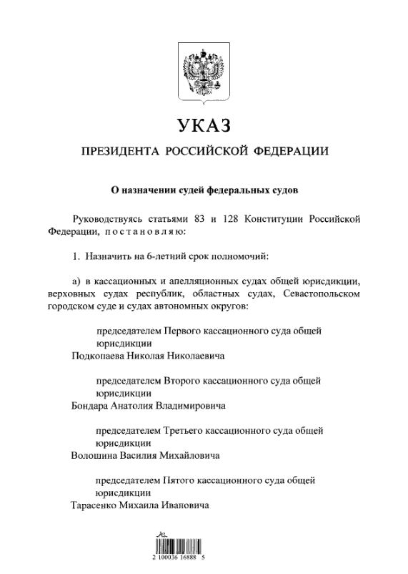

Указом Президента
Российской Федерации от 23 сентября 2018 № 540
«О назначении судей федеральных судов» первым председателем первого кассационного суда общей юрисдикции назначен подкопаев николай николаевич.

Slide 14
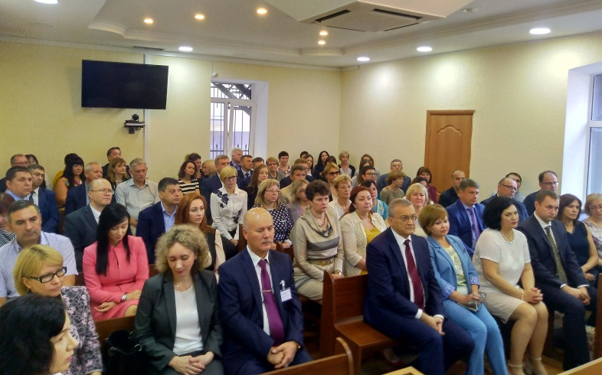
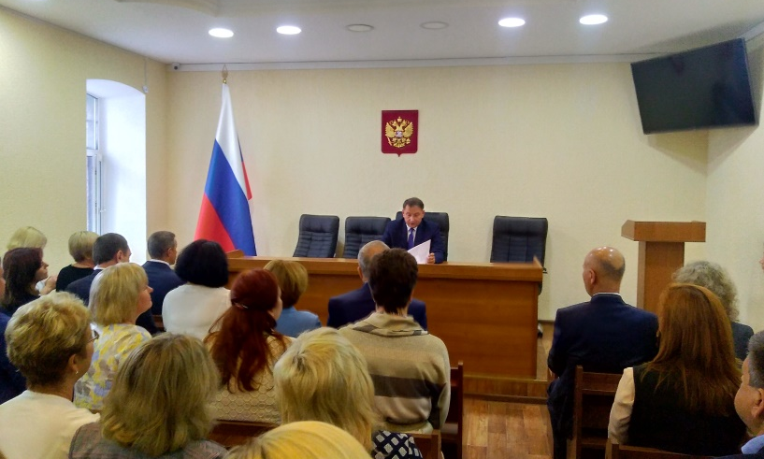
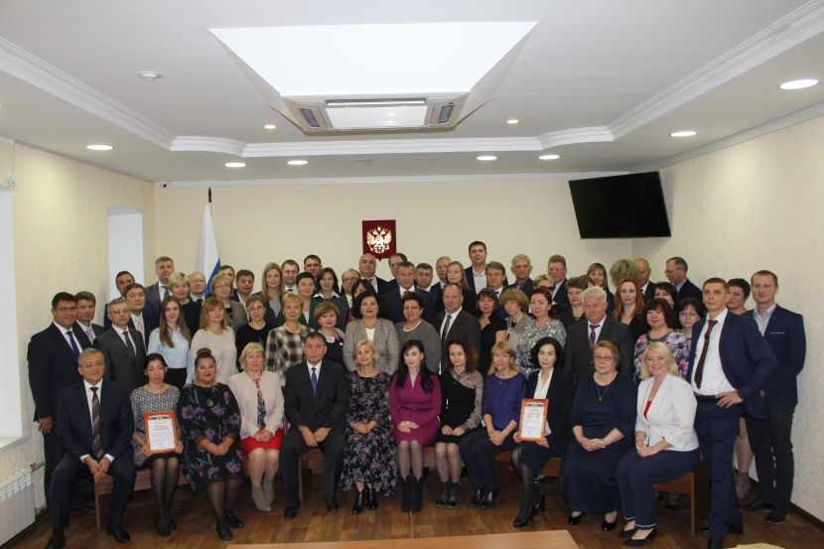
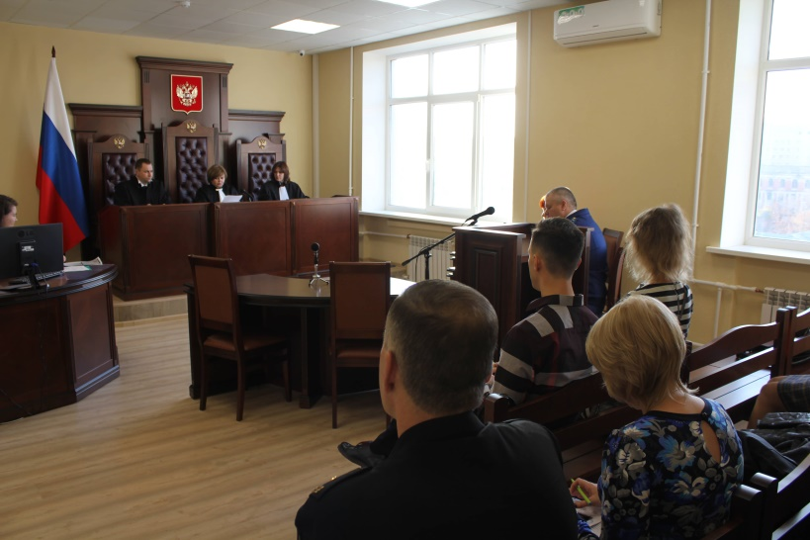
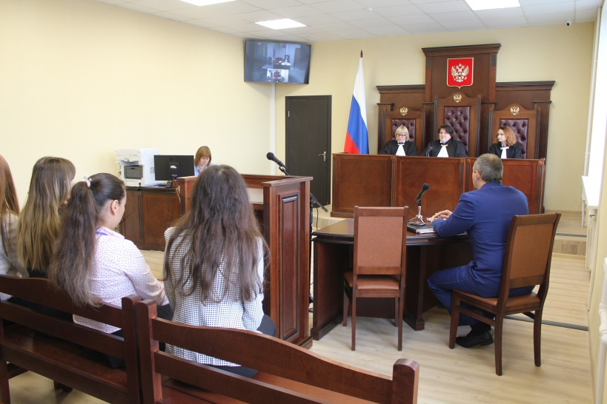
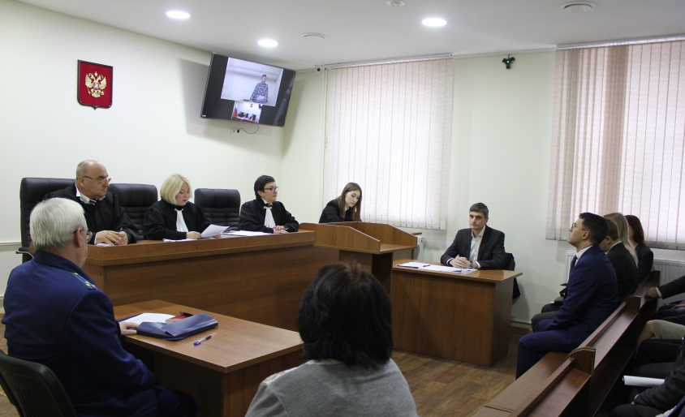
ПЕРВЫЕ СОВЕЩАНИЯ И СУДЕБНЫЕ ЗАСЕДАНИЯ
Первое совещание 02.09.2019
Первое совещание 02.09.2019
Совещание 01.10.2019
Первое судебное заседание судебной коллегии по гражданским делам 23.10.2019
Первое судебное заседание судебной коллегии по гражданским делам с использованием ВКС 31.10.2019
Первое судебное заседание судебной коллегии по уголовным делам с использованием ВКС 05.11.2019

Slide 15
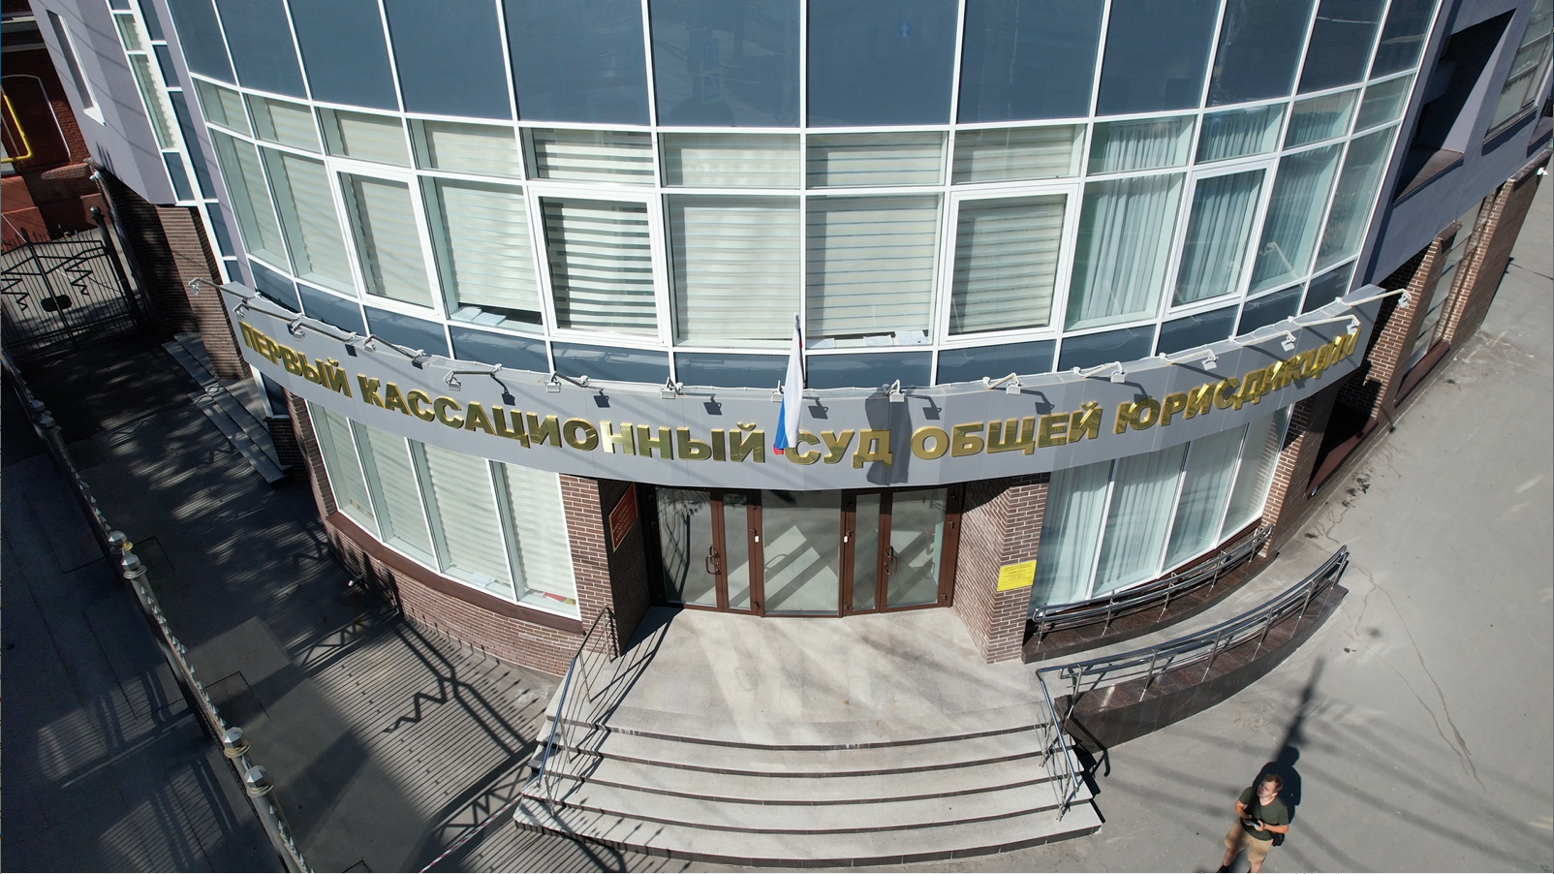
ПЕРВЫЙ КАССАЦИОННЫЙ СУД
ОБЩЕЙ ЮРИСДИКЦИИ СЕГОДНЯ
2024-2026 ГОДЫ

Slide 16
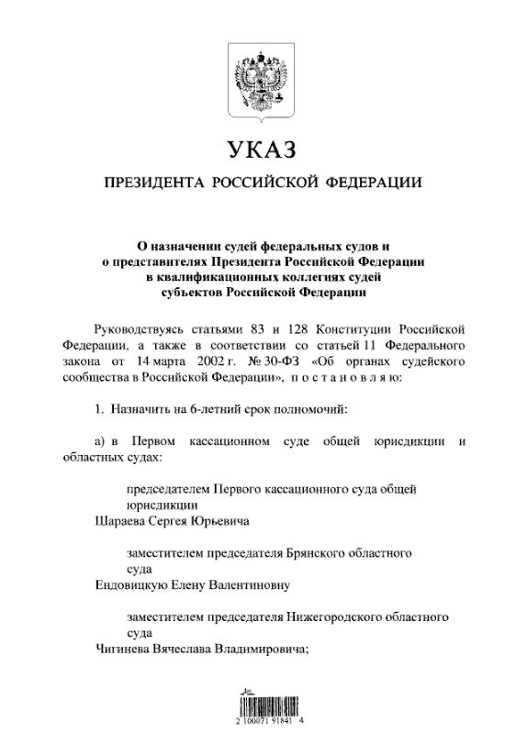

Указом Президента
Российской Федерации от 19 апреля 2024 № 274
«О назначении судей федеральных судов» председателем первого кассационного суда общей юрисдикции назначен шараев сергей юрьевич.

Slide 17
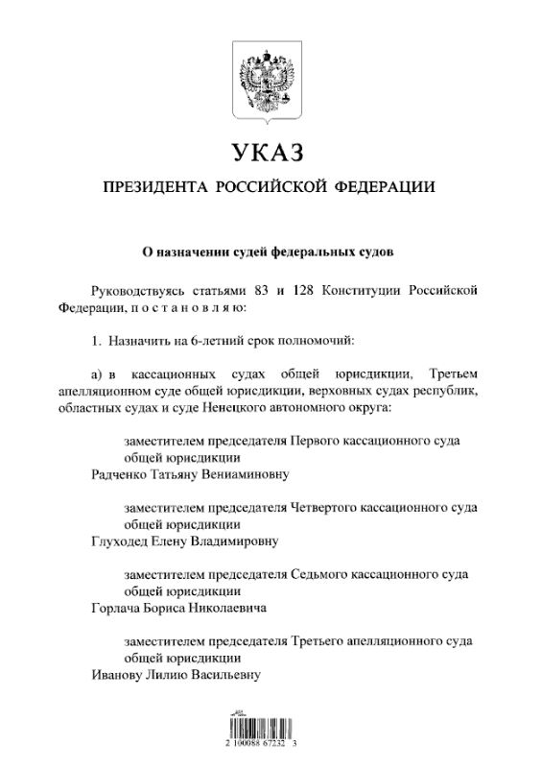

Указом Президента Российской Федерации от
16 августа 2025 № 565
"О назначении судей федеральных судов" заместителем председателя первого кассационного суда общей юрисдикции назначена
Радченко татьяна вениаминовна.

Slide 18
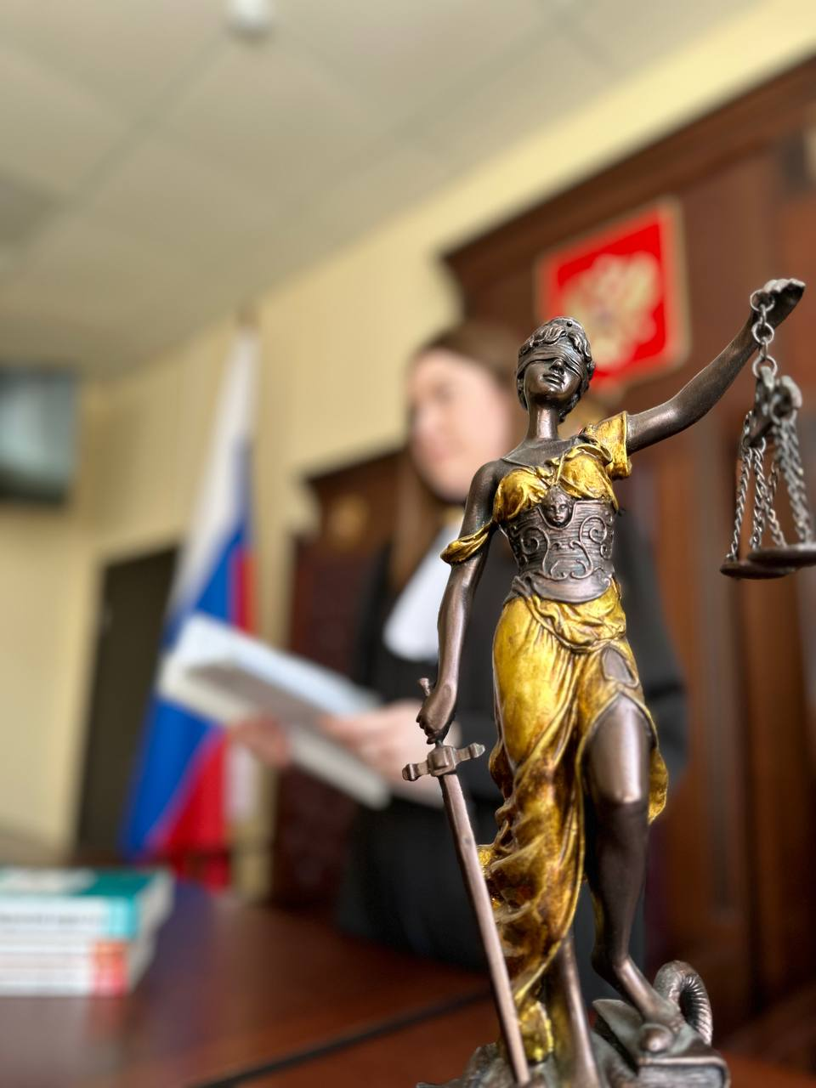
Первый кассационный суд общей юрисдикции сегодня это:
3 судебных коллегии по административным, гражданским и уголовным делам
20 судебных составов
95 судей
213 сотрудников аппарата суда

Slide 19
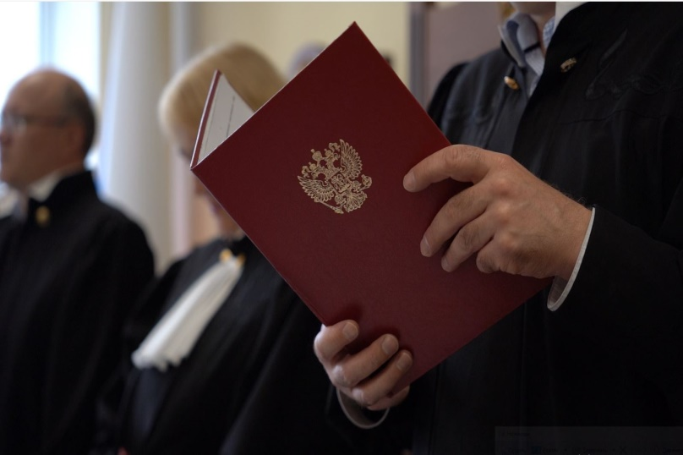
3 судебных коллегии
По административным делам | По гражданским делам | По уголовным делам
 |  | Председатель судебной коллегии – Радченко Т.В.
3 судебных состава | 10 судебных составов | 6 судебных составов
13 судей | 53 судьи | 27 судей

Slide 20
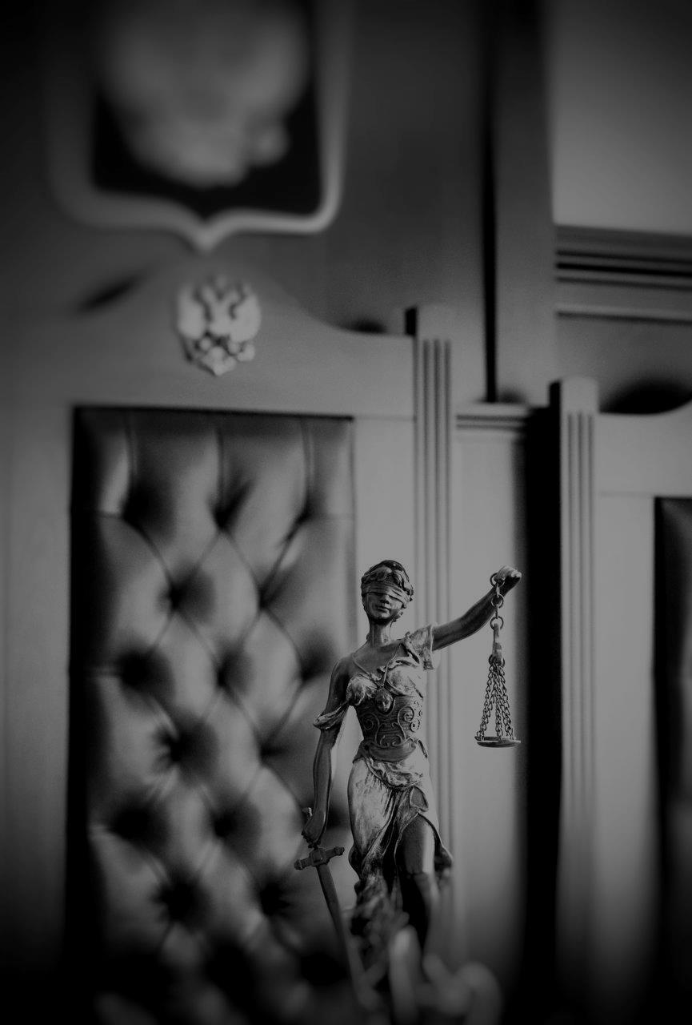






СУД В
СОЦИАЛЬНЫХ СЕТЯХ

